Slide 1

企業實習媒合系統
組員:林晅緯、劉明偉
指導教授:李志仁教授

Slide 2
研究動機
在接近畢業的大三、大四時期，對畢業後的選擇正感到迷惘時，透過實習來提早熟悉業界的運作模式是一種好的方式。
我們想要找尋實習相關資料的時候，發現資料較少，便去詢問教授，才知道都是透過教授用LINE轉傳資訊來媒合學生與企業，較少人知道這件事，所以我們想要寫一個讓想打工的學生或是想徵才的企業可以更便利交流的系統，也能讓學校能更好掌握學生實習的狀態。

Slide 3
研究內容： 我們會想辦法連接學生、公司、學長教授，並讓他們方便使用此系統進行配對，不用進行過多不必要的步驟，我們會用 html 跟 css 跟 Jquery 做為網站頁面展示，以 MySql 記錄學生跟公司的資料，再用 PHP 連接 MySql 和 html 結合。 研究方法： 參考現有的網站(1111,104)、實習平台、看相關書籍與網頁及資料庫教學影片。
研究內容、方法與工作項目

Slide 4
工作項目： 1. 網站的基礎架設(html) 2.網頁美化(css) 3.網頁互動的效果(javascript, jquery) 4.資料庫的連接(php) 5.資料庫管理(MySql)

Slide 5
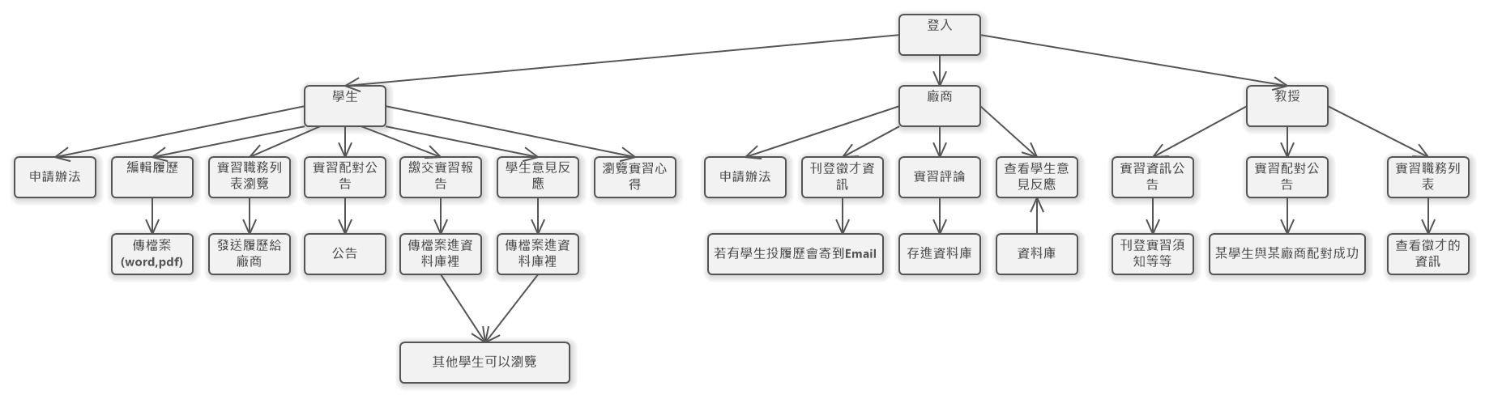

Slide 6







使用語言：HTML, CSS, JQuery, JavaScript, PHP, MySql 使用工具：Visual Studio Code , Github
使用的語言、工具
HTML

Slide 7
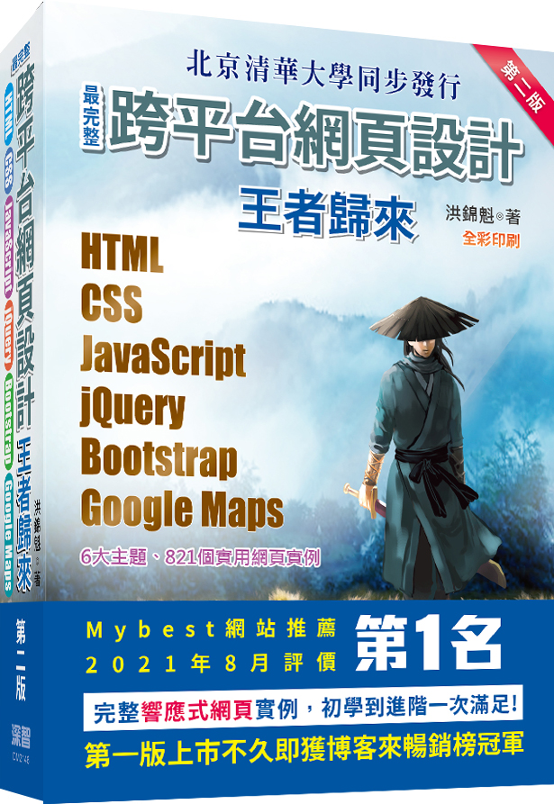

書籍： 1. 最完整跨平台網頁設計：HTML + CSS + JavaScript + jQuery + Bootstrap + Google Maps 王者歸來(第二版)(全彩印刷) 2. PHP 程式設計, 4/e (Programming PHP, 4/e) 修過的課： 1. 系統分析與設計 2. 資料庫系統 3. 網路／視窗程式設計 4. 程式設計實習 5. 網際網路技術
讀的書籍與修過的課

Slide 8
林晅緯：網頁架構設計、網頁視覺美化(HTML, CSS, JQuery) 劉明偉：資料庫與表單連結、資料整合(PHP, MySql)
人力配置

Slide 9
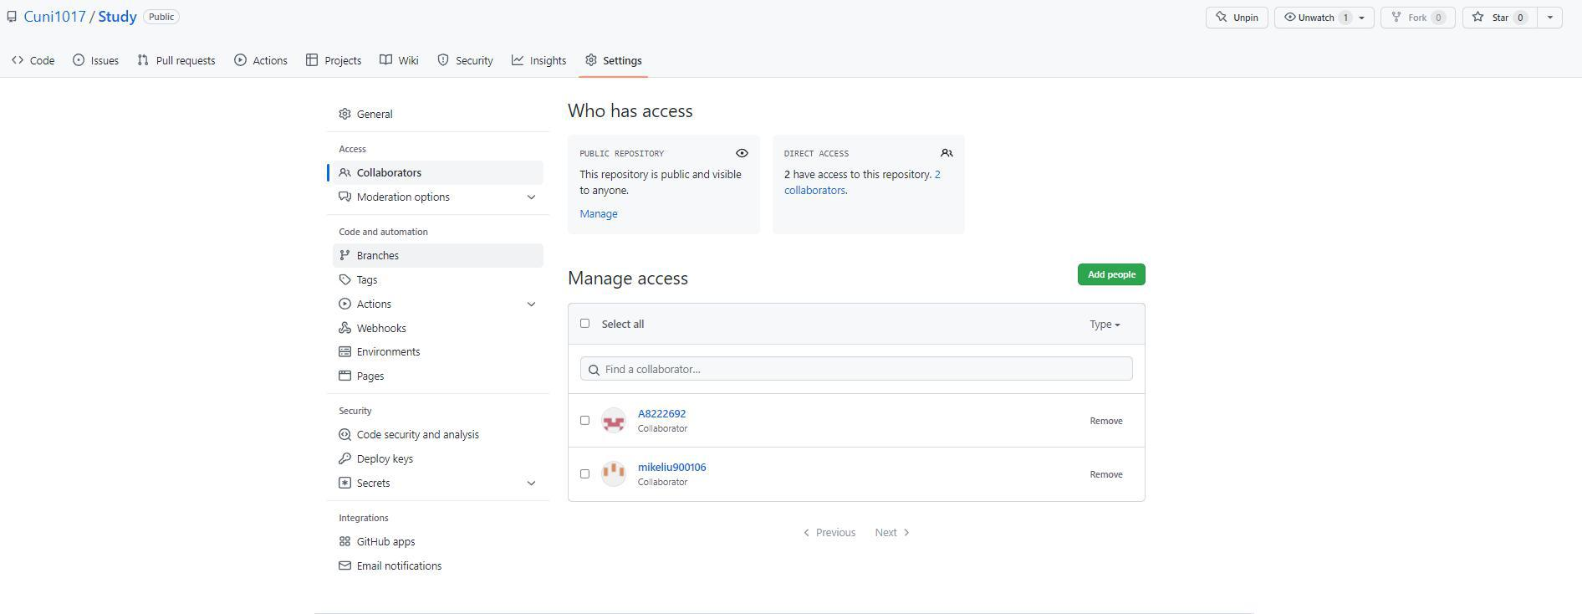
Github

Slide 10
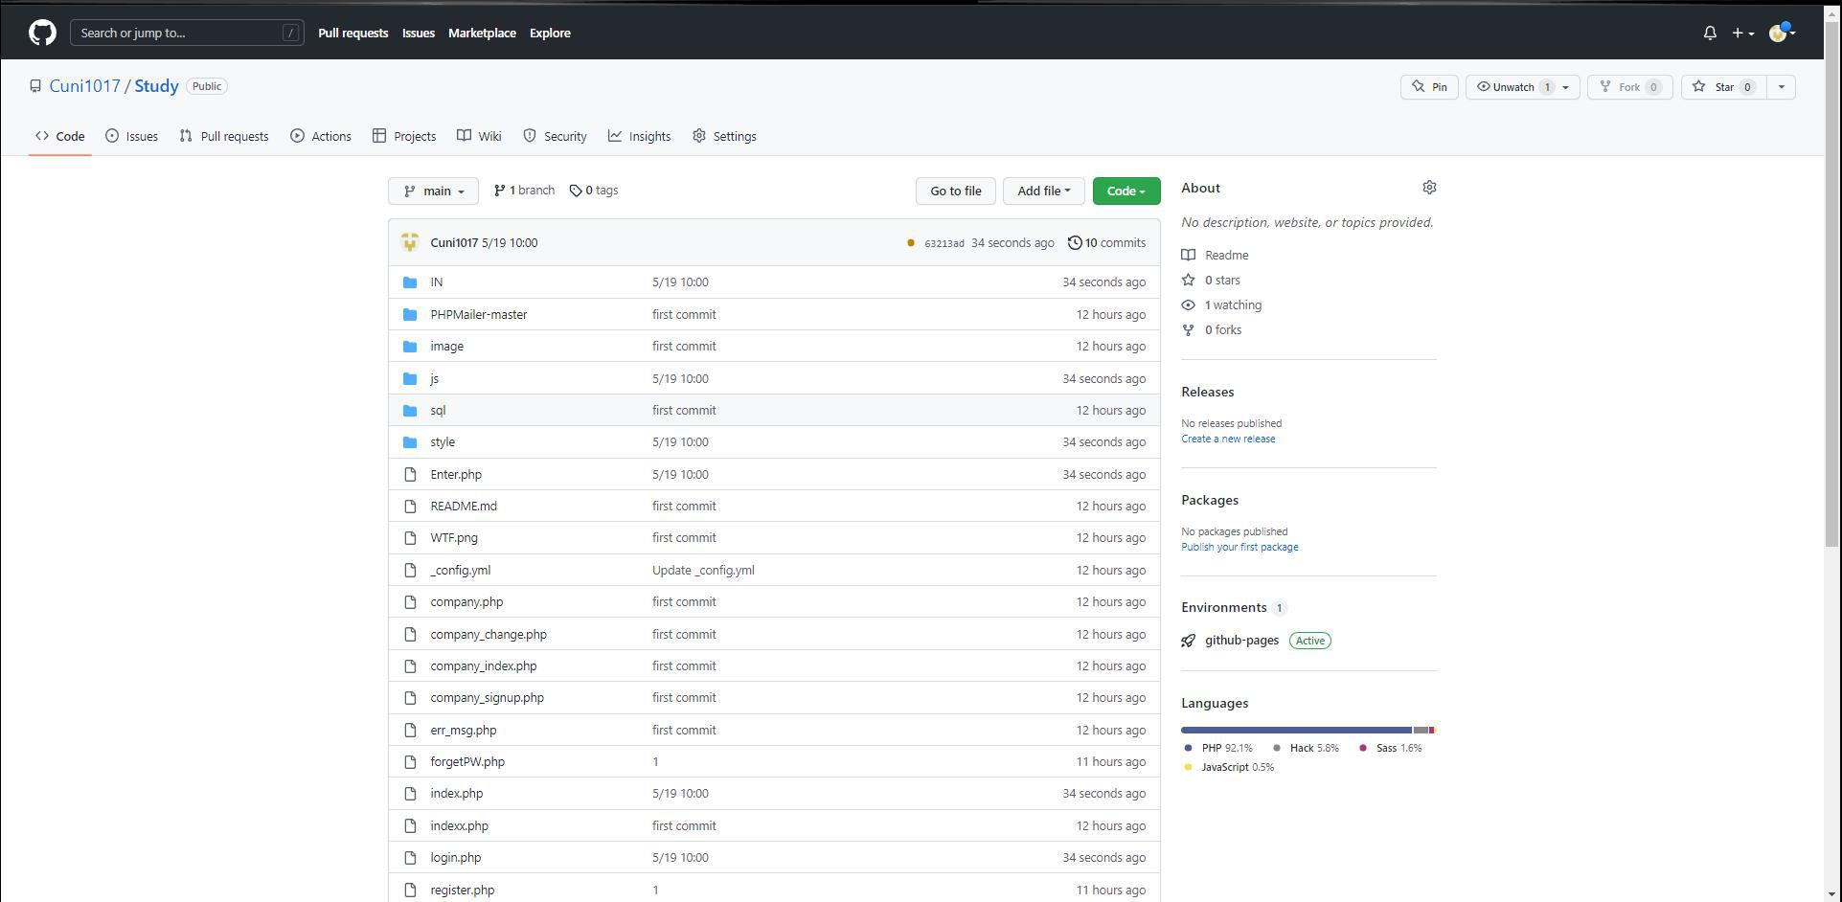

Slide 11
Hahow 好學校：https://reurl.cc/k76Ox3 金魚都能懂網頁設計入門：用甚麼工具寫網頁? 鐵人賽第三天 | 網頁教學 | HTML教學 https://www.youtube.com/watch?v=0XhNnLOJO_0 線上程式教學課程：Laravel 後端PHP架站，API Server與訂閱軟體全攻略https://progressbar.tw/courses/19
參考資料

Slide 12
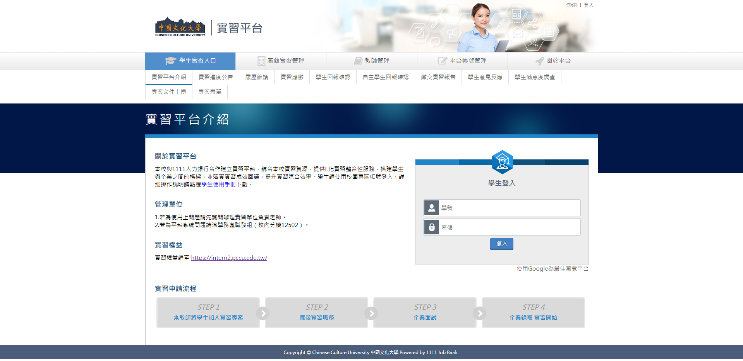
https://intern.pccu.edu.tw
預期成果

Slide 13
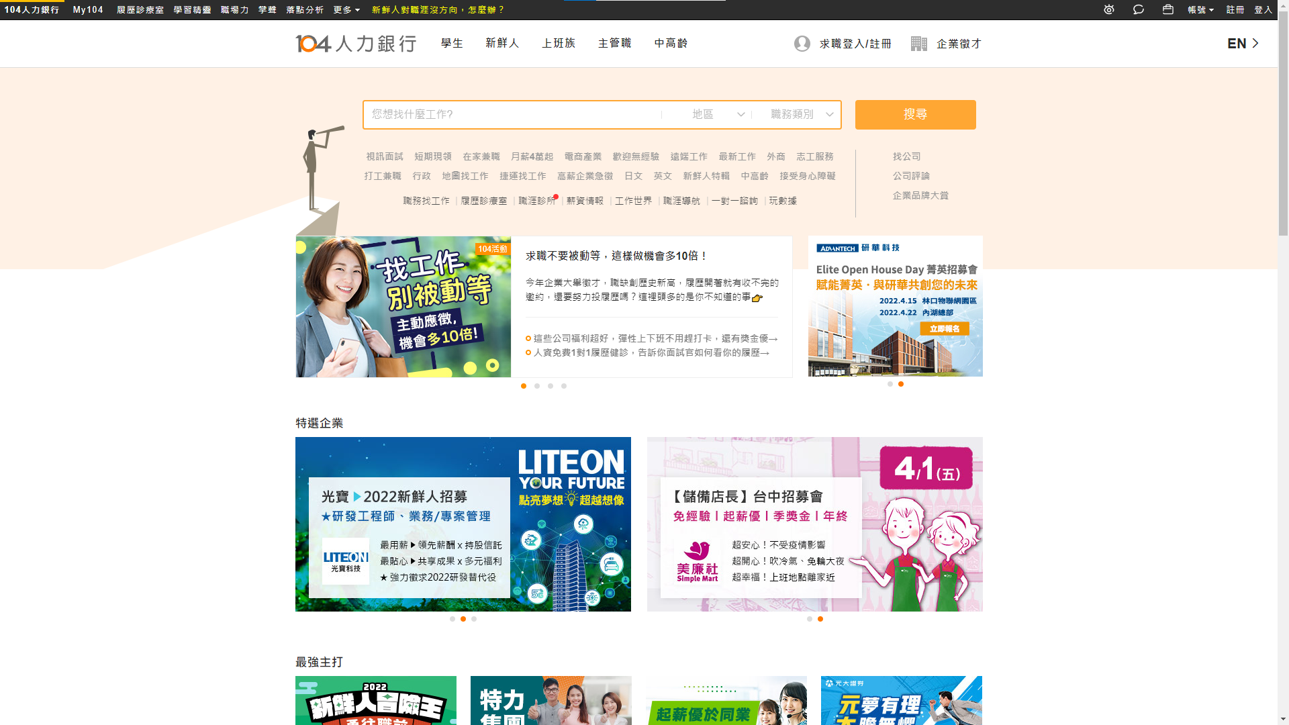
https://www.104.com.tw/jobs/main/

Slide 14
預計執行進度

Slide 15
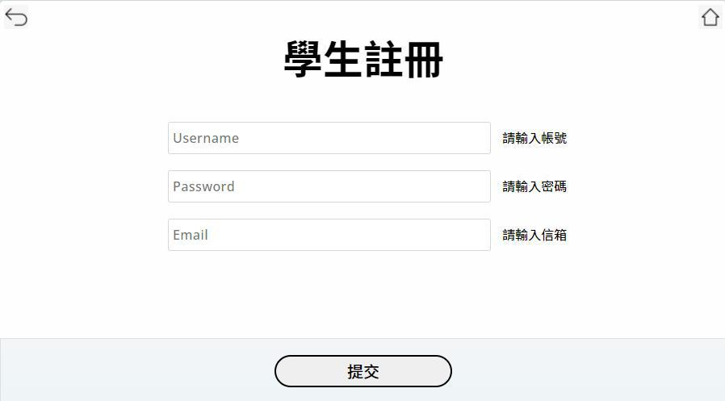
目前進度

Slide 16
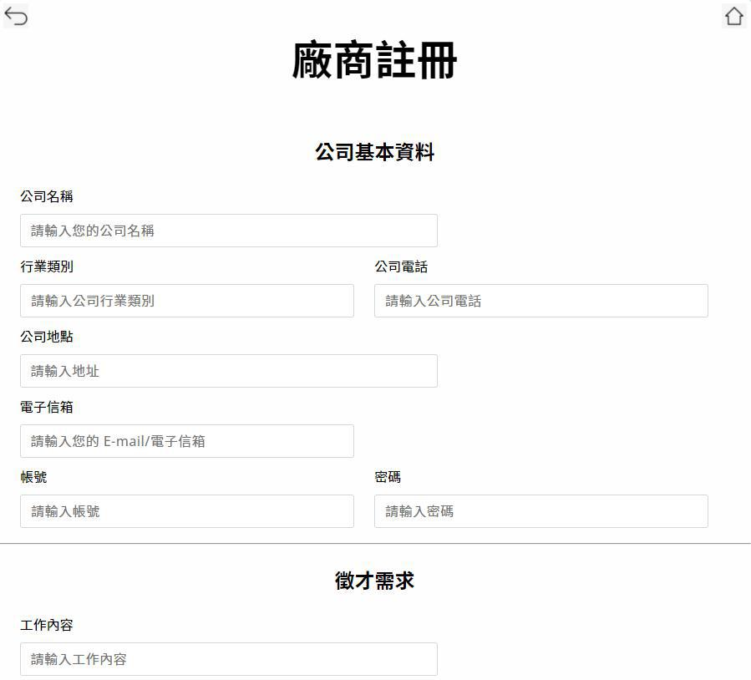

Slide 17
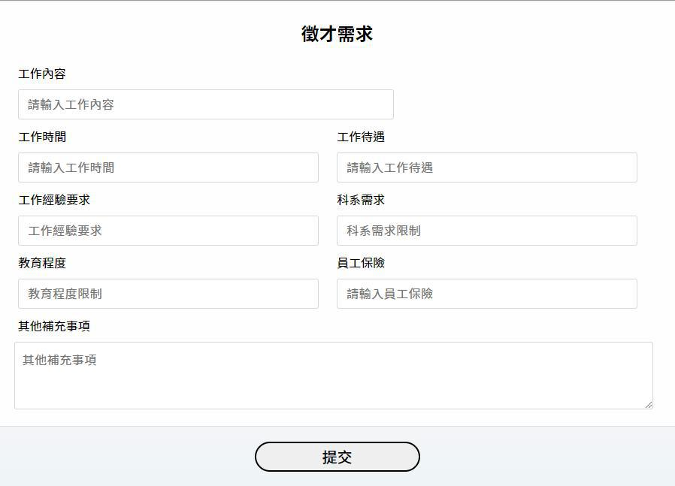

Slide 18
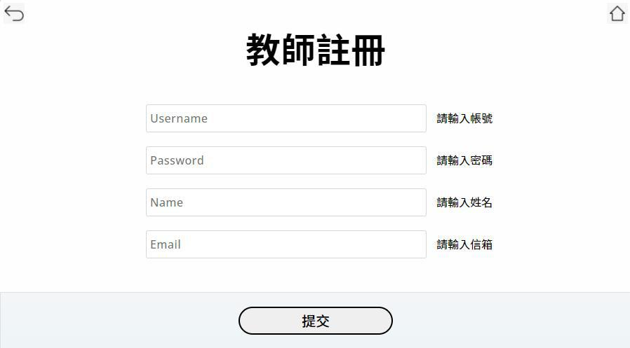

Slide 19
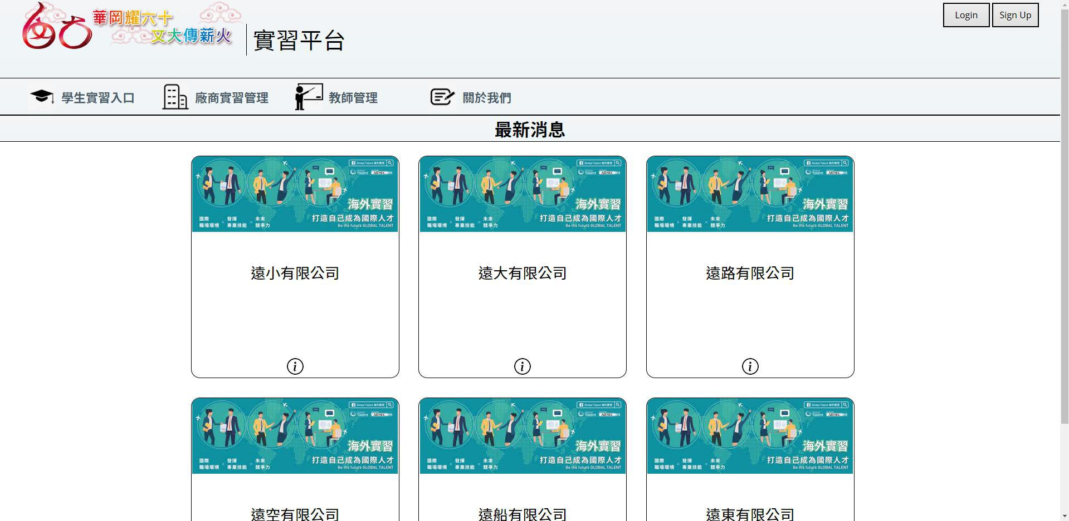

Slide 20
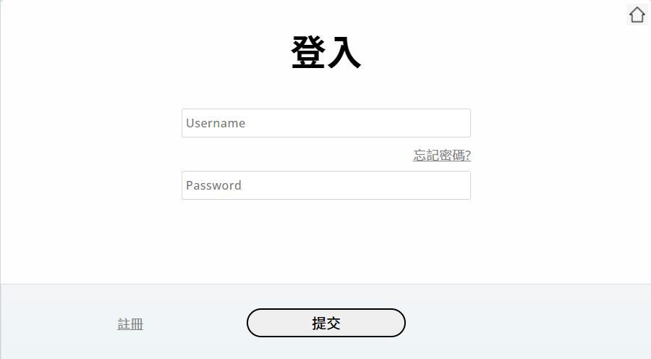
登入

Slide 21
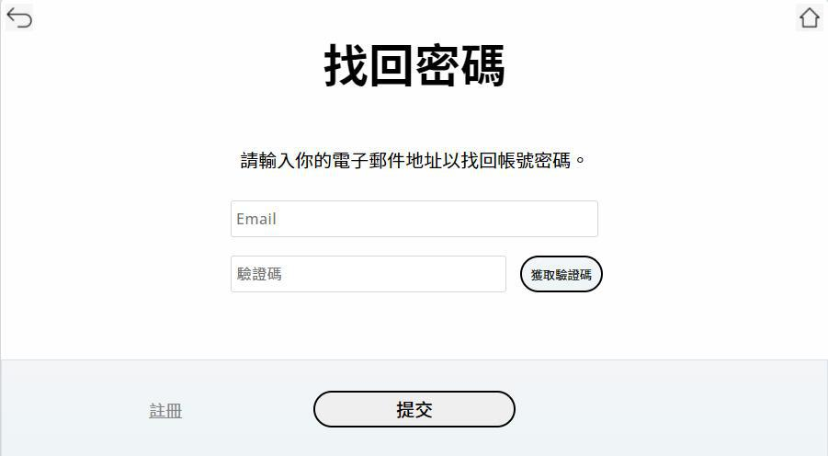
找回密碼

Slide 22
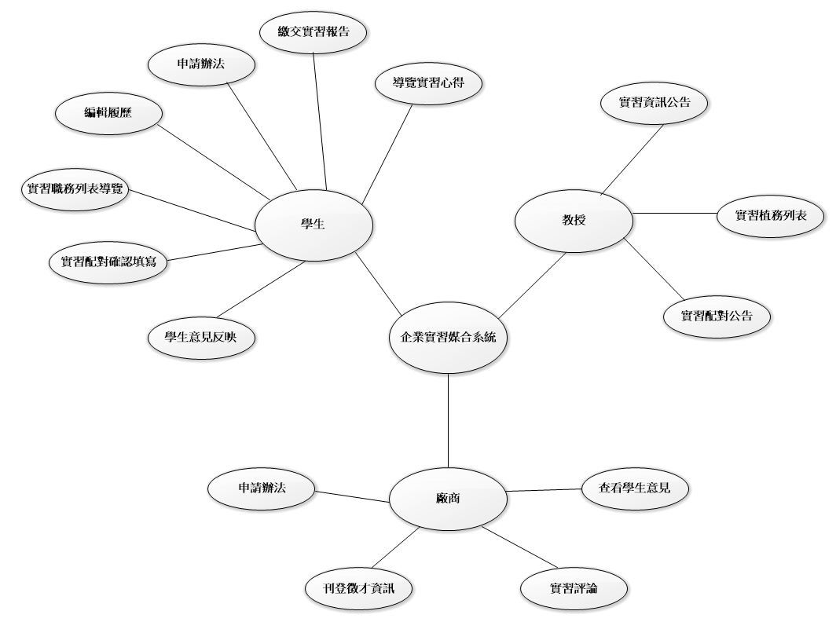
心智圖

Slide 23
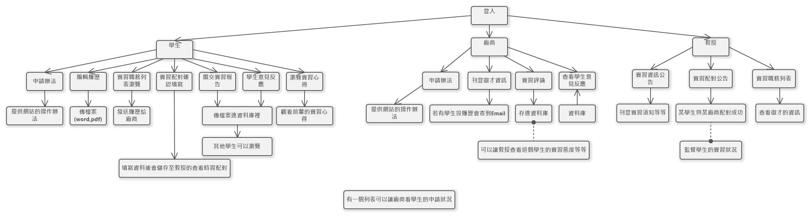

Slide 24
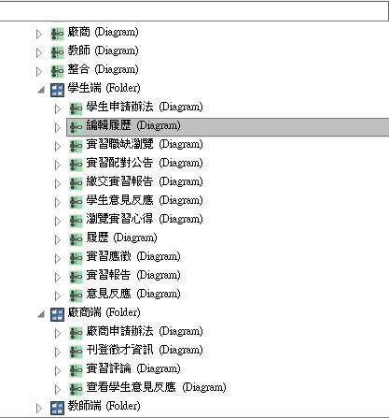

Slide 25
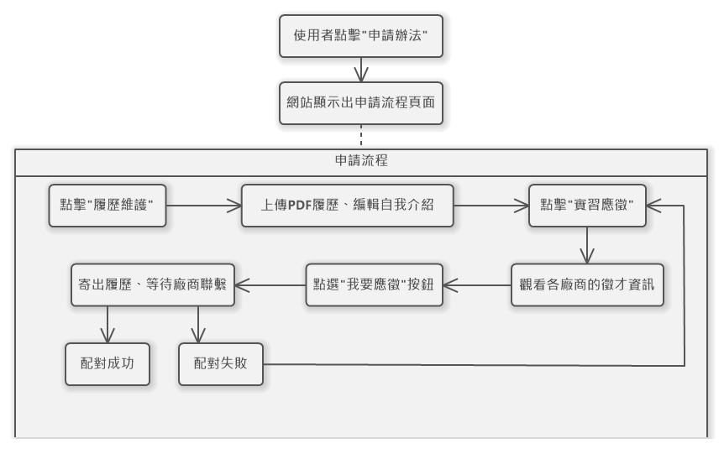

Slide 26
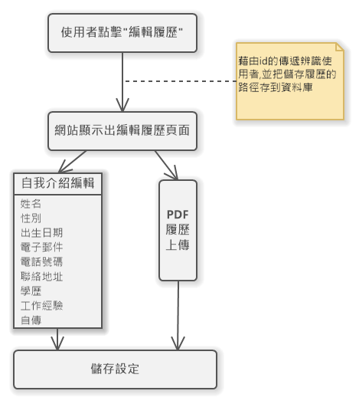

Slide 27
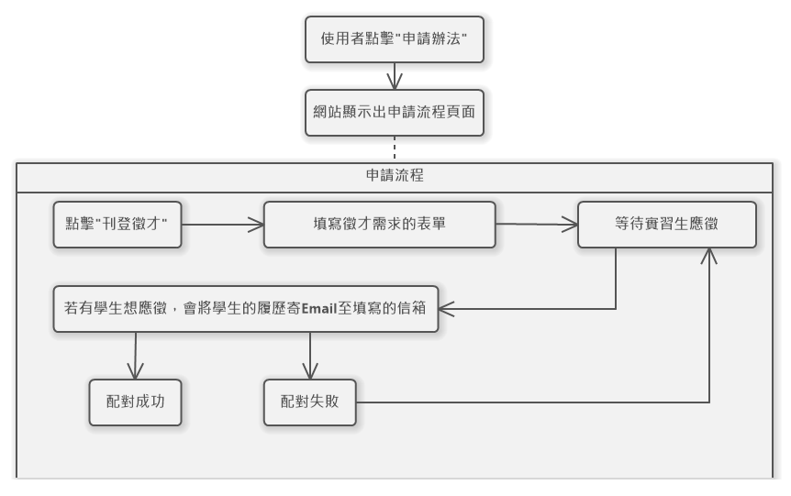

Slide 28
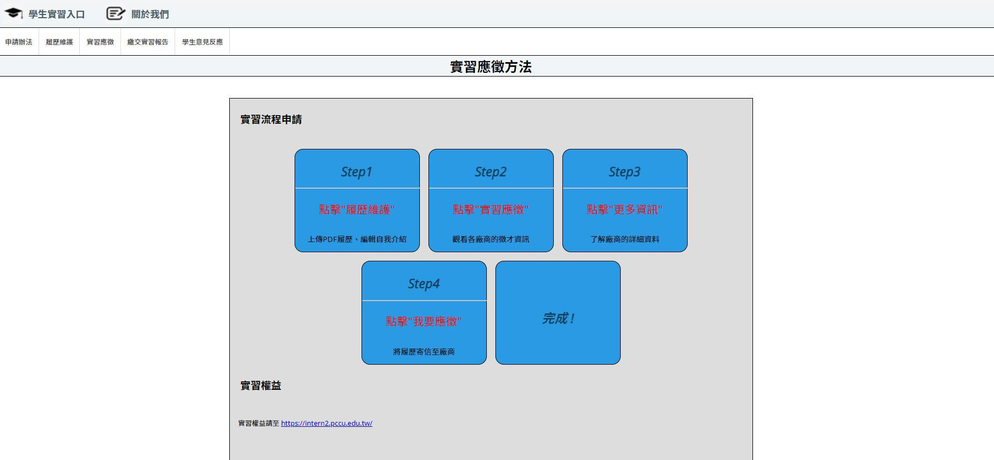

Slide 29
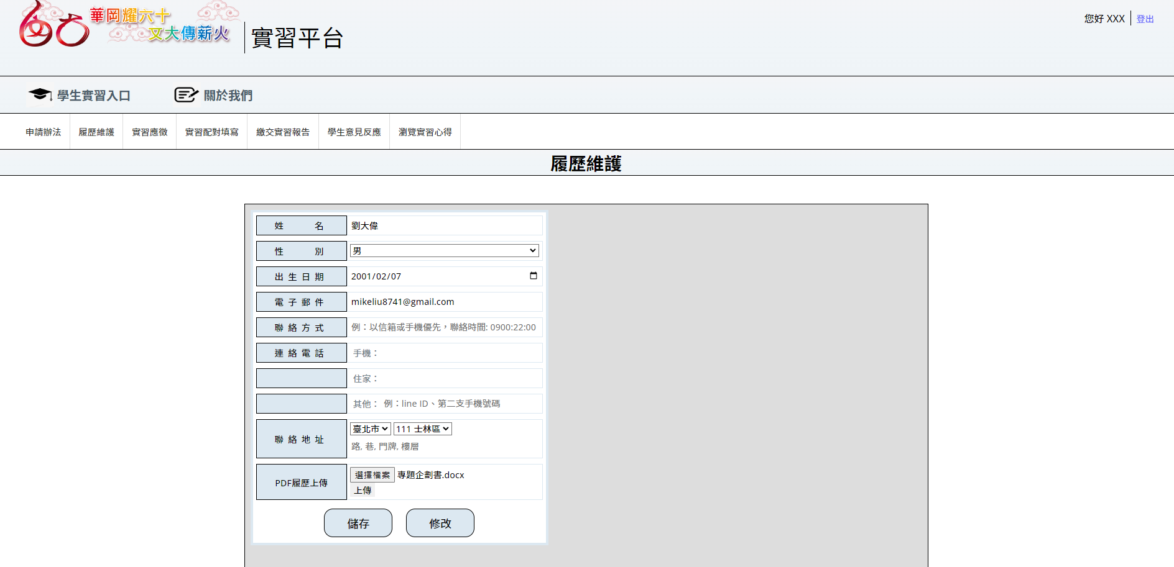
履歷維護

Slide 30
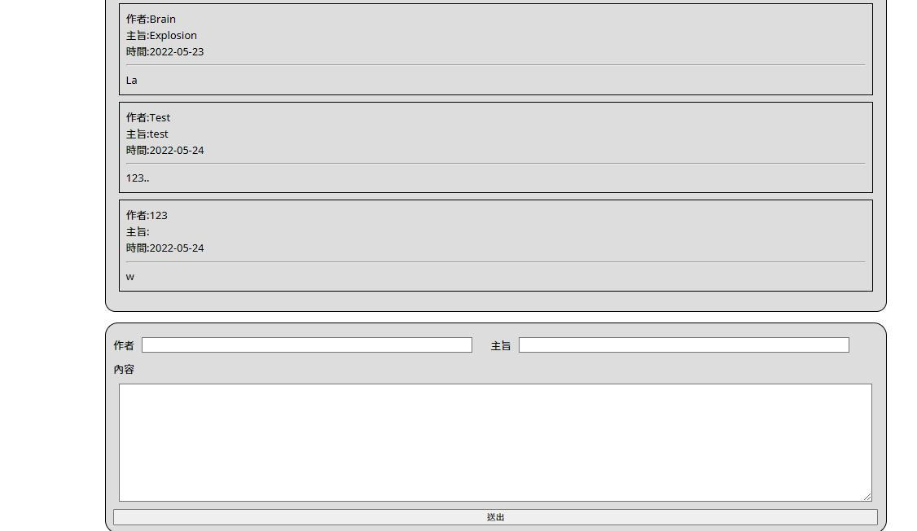

Slide 31
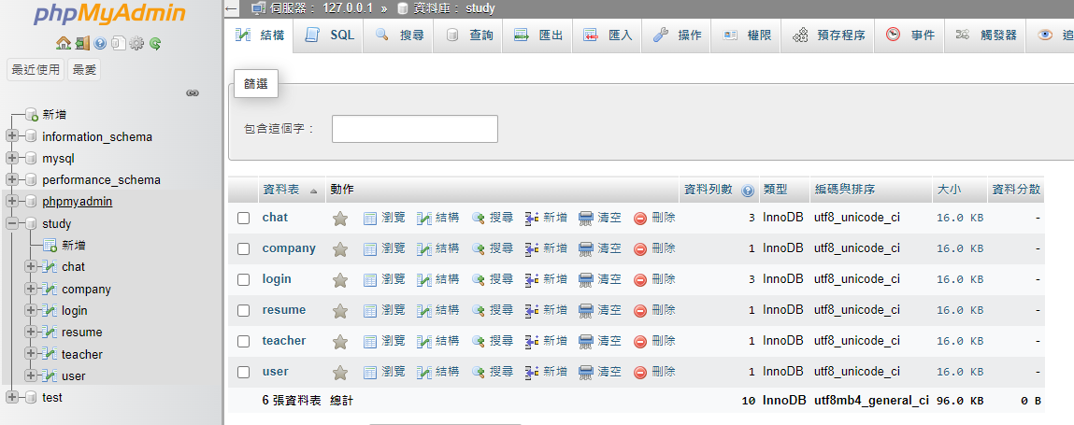
資料庫建置

Slide 32
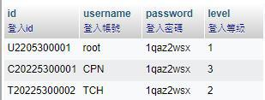
所有帳戶

Slide 33
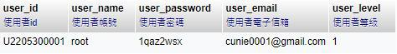
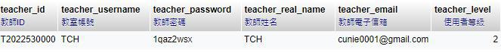
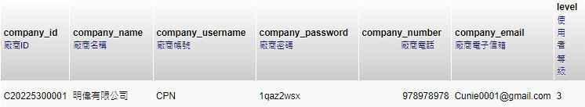
學生、教師、廠商的帳戶基本資料

Slide 34
所有帳戶

Slide 35
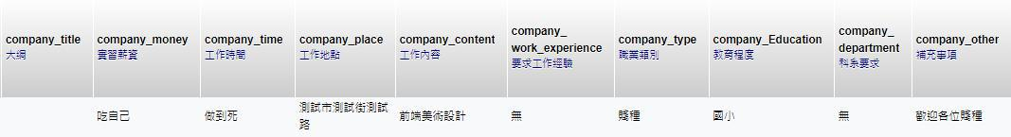
刊登徵才資訊的欄位 會用到的頁面： 廠商實習刊登 學生實習應徵 教師職務列表

Slide 36
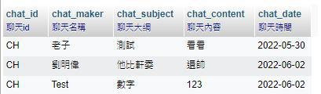
意見反應的資料欄位 會用到的頁面： 學生意見反應 教師意見審核 廠商意見回覆

Slide 37
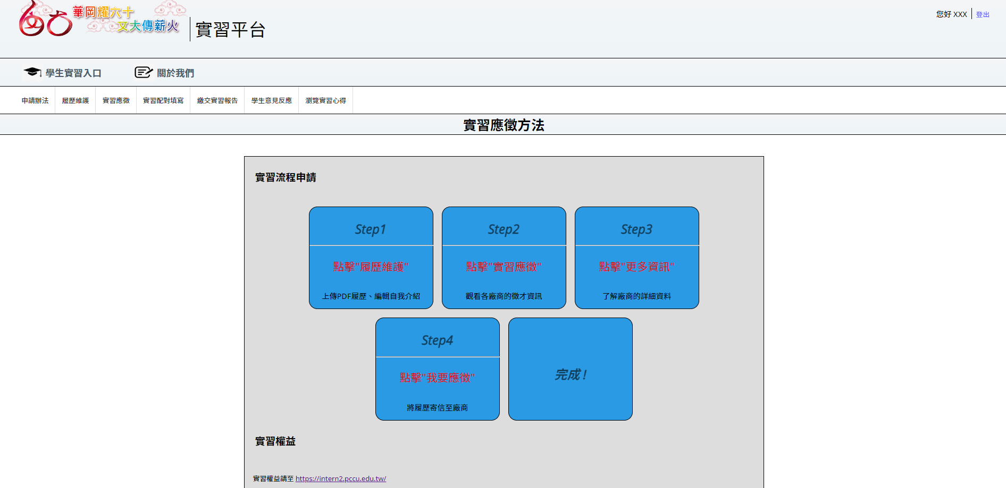
學生的申請辦法

Slide 38
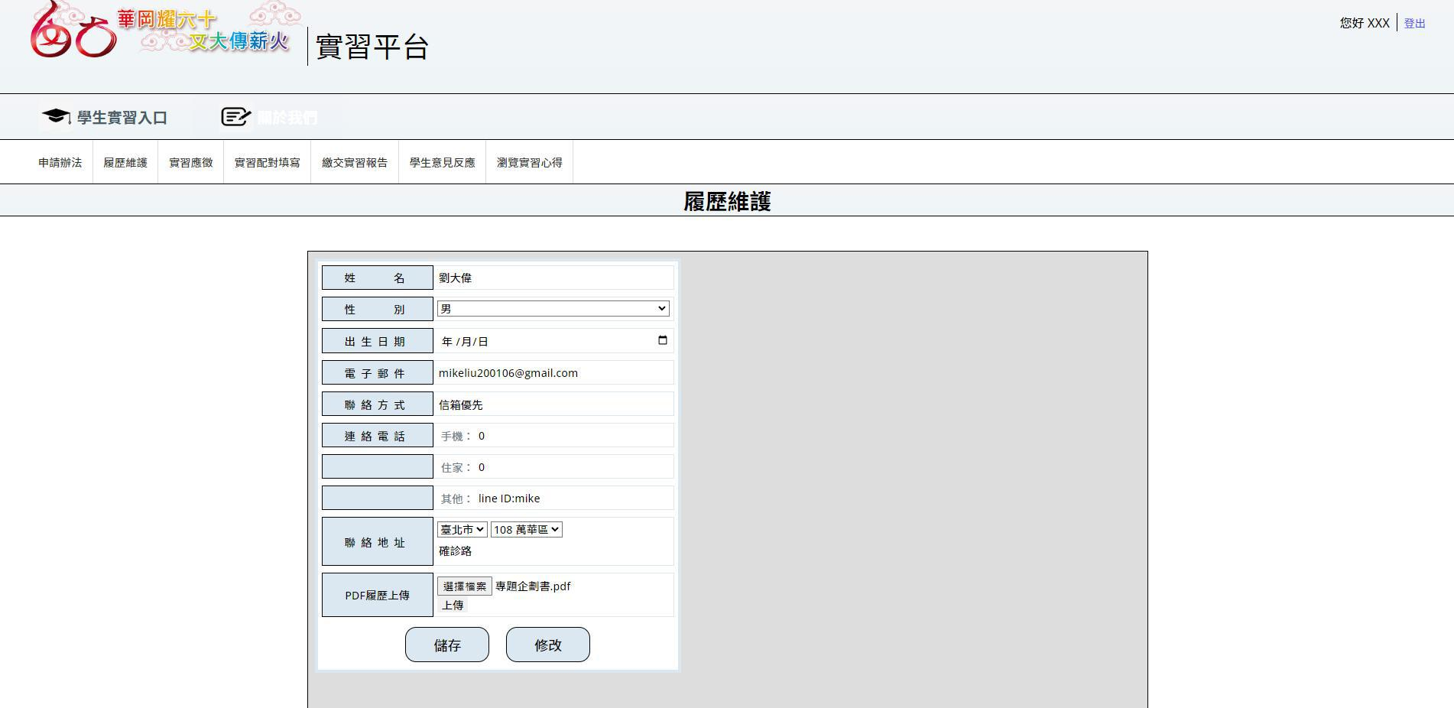
學生的履歷維護

Slide 39
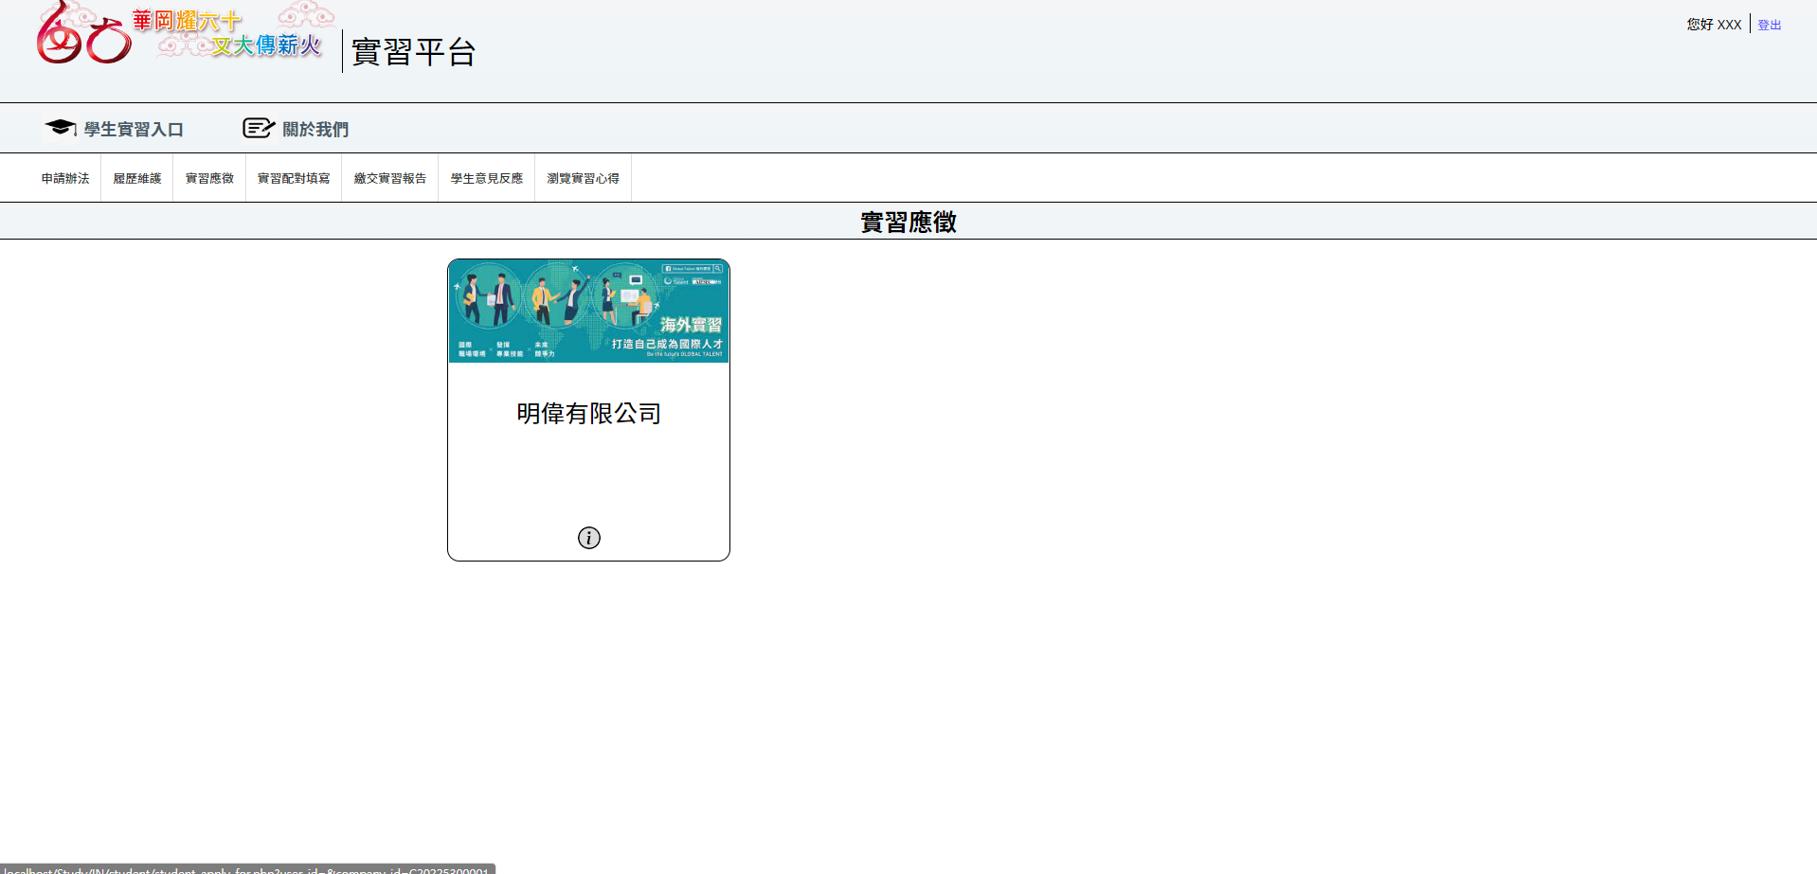
學生實習應徵

Slide 40
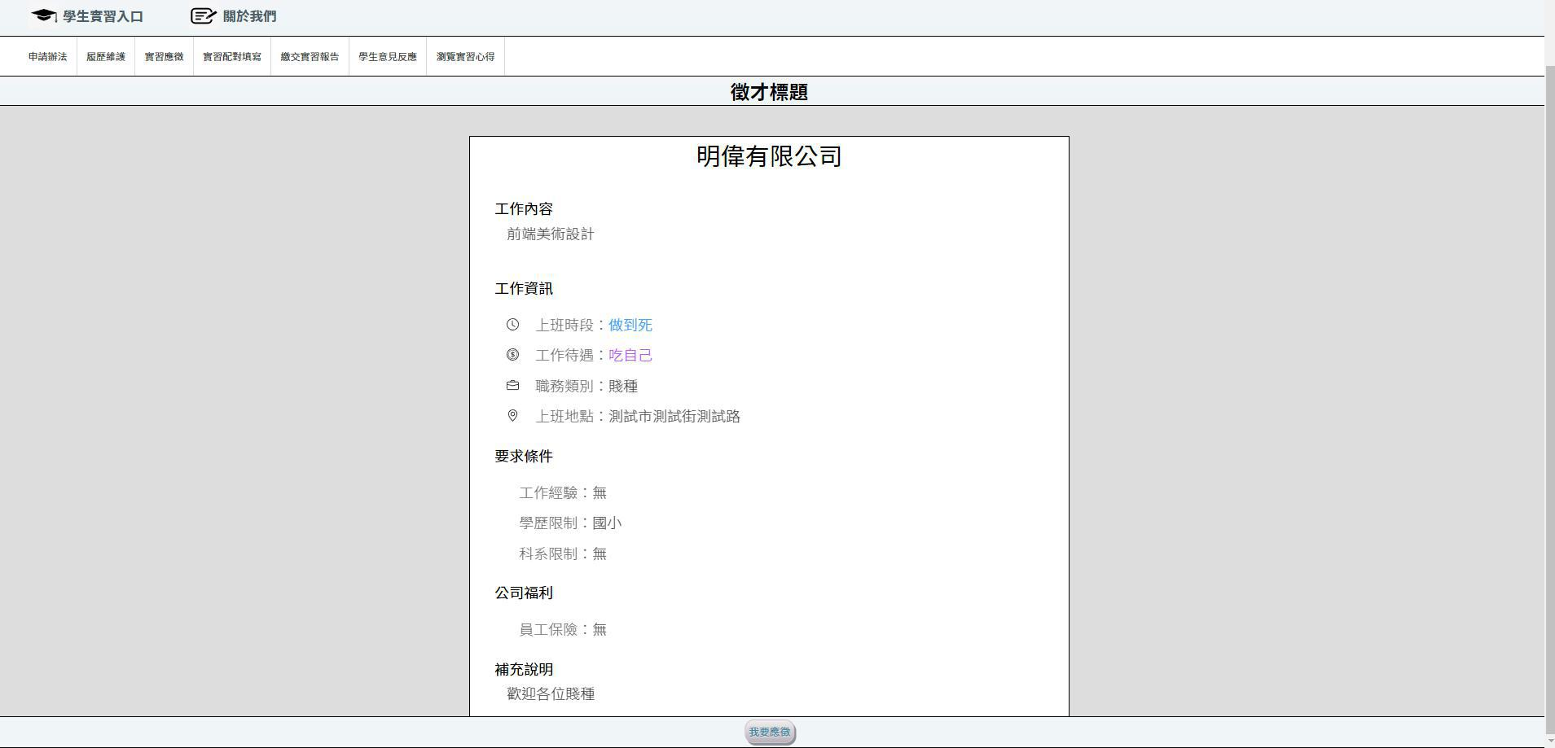
學生實習應徵

Slide 41
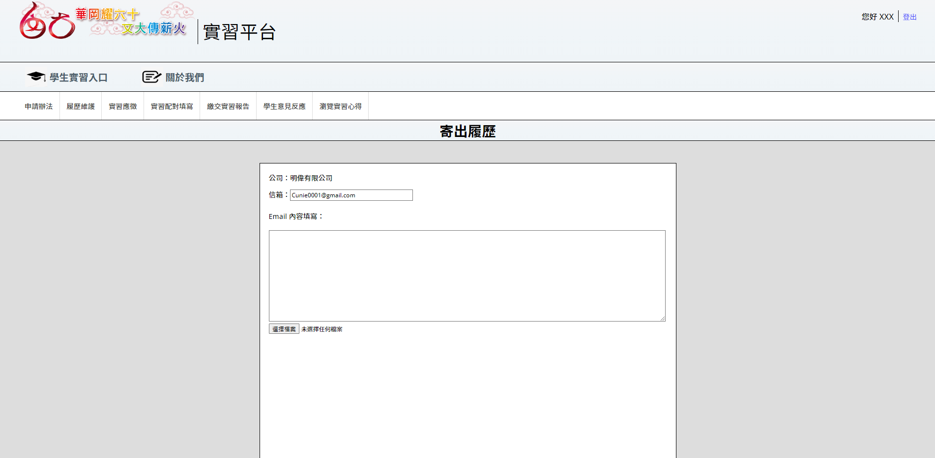

Slide 42
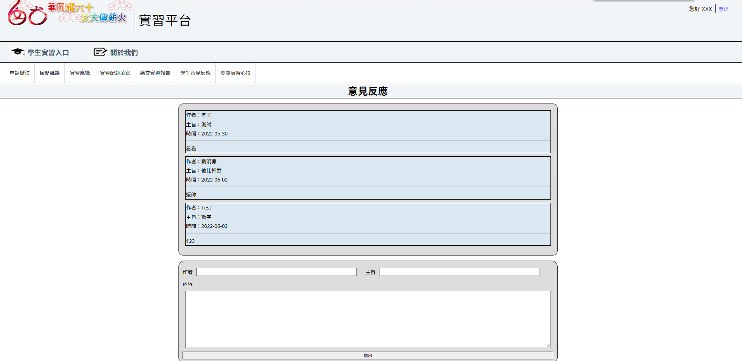
學生的意見反應

Slide 43
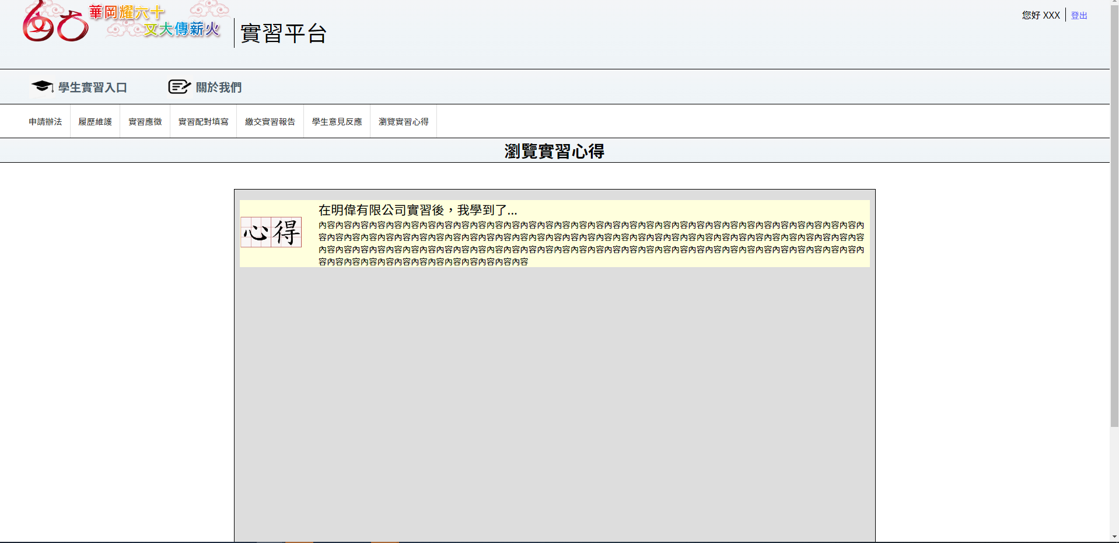
學生瀏覽實習心得

Slide 44
報告結束

